Slide 1
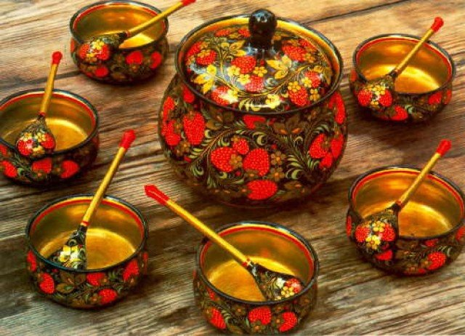
Хохломская роспись
«Золотая Хохлома»-одна из самых известных росписей в России. Хохломская роспись возникла во второй половине 17 века на левом берегу Волги. Имя промыслу дало село Хохлома Нижегородской области.
Хохломской росписи свойственна манера окраски дерева в золотистый цвет без использования золота.
Роспись представляет собой растительный орнамент, составленный из небольшого числа мотивов, называемых «травкой», «яблочком», «ягодкой», «виноградом», «листком», «древком», «кудриной».

Slide 2

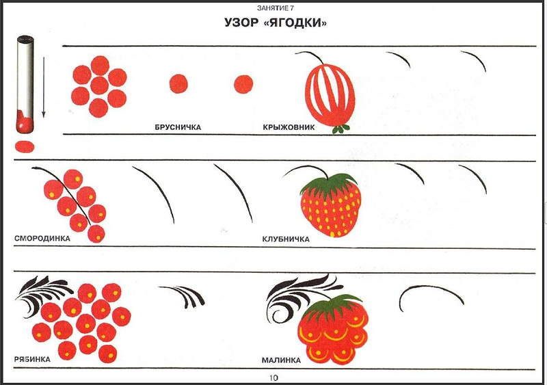
Элементы хохломской росписи

Slide 3
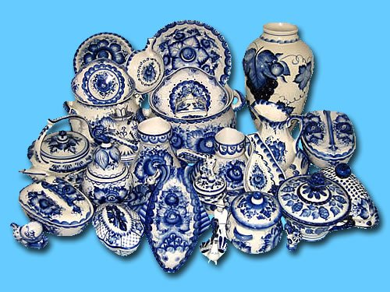
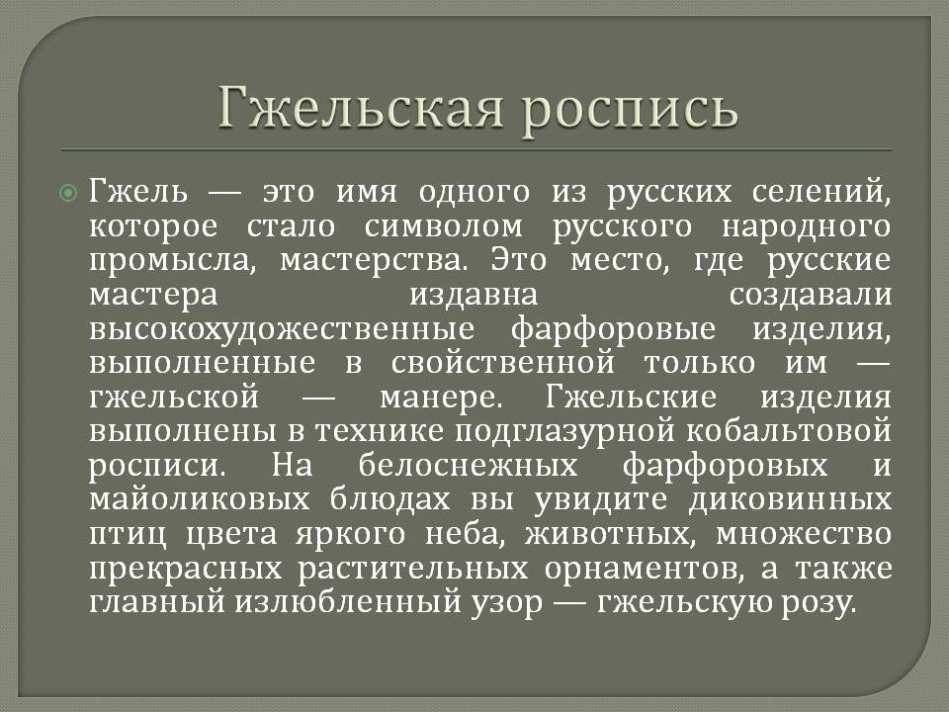
Гжель

Slide 4
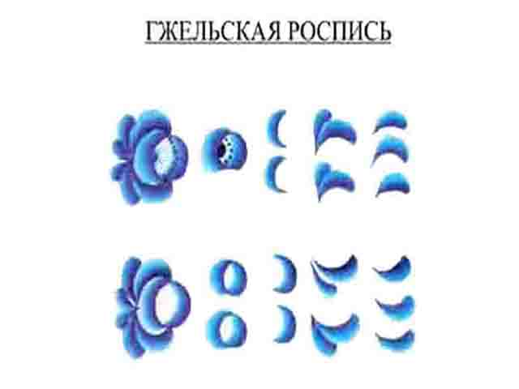
Элементы гжельской росписи

Slide 5
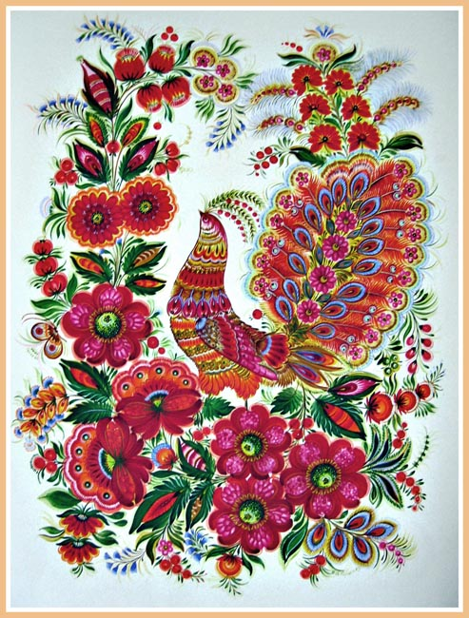
Петриковская роспись
Петриковская роспись возникла задолго до появления христианства и играла роль оберега. Люди верили, что в красоте есть какое-то волшебство, духовная сила, и поэтому окна и двери домов и даже одежду обрамляли магическим орнаментом, который защищал хозяев. Эта древняя традиция орнаментики сотни лет широко использовалась в быту украинцев, в частности, у запорожских казаков, и была популярна в 200х поселениях южных районов Приазовья... сохранилась только в старинном казацком селе Петриковка.

Slide 6
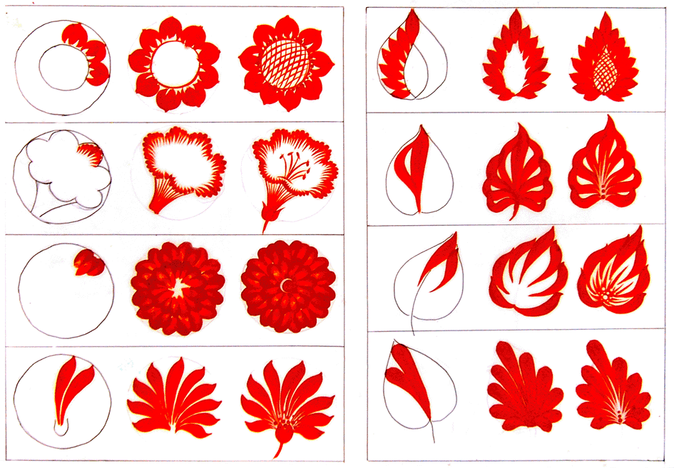
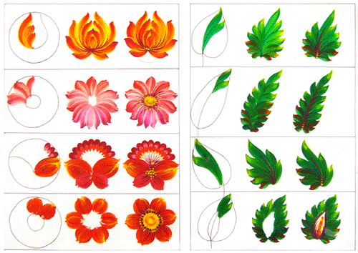
Элементы Петриковской росписи

Slide 7
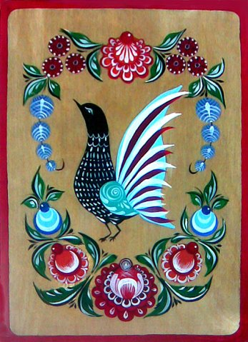
На берегу Волги чуть севернее Нижнего Новгорода раскинулся древний русский город Городец.
В 17 веке развивался деревообрабатывающий промысел.
Композиции городецкой росписи можно разделить на три вида. Первый-цветочная роспись (бутоны, розаны, ромашки и купавка) и декоративные зеленые листья. Второй вид-цветочная роспись с включением мотивов «конь» и «птица». Городецкая птица является символом семейного счастья, а конь-символом богатства. Третий вид-сюжетная роспись.

Slide 8
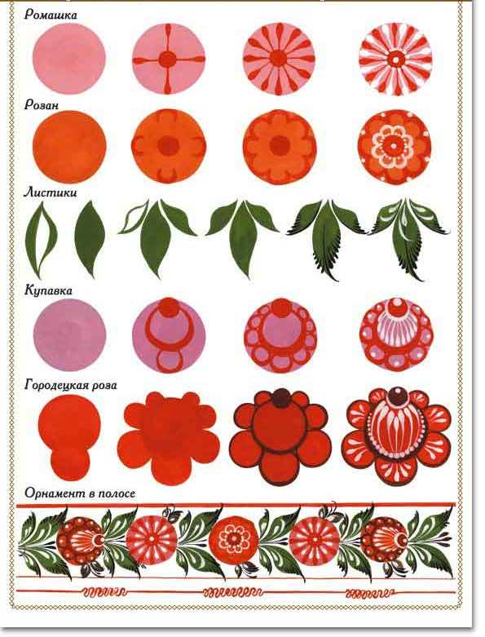
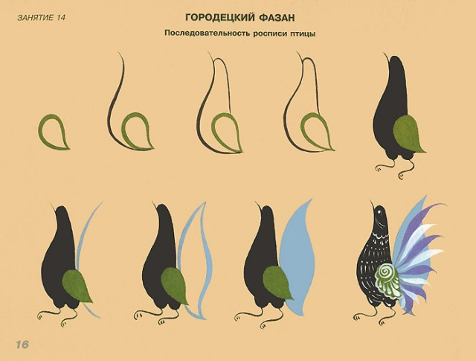
Элементы городецкой росписи

Slide 9
Народные промыслы
Автор: старший воспитатель МБДОУ детский сад №1 «Колосок» Комсомольского района
Презентация опубликована на сайте-viki.rdf.ru

